Slide 1
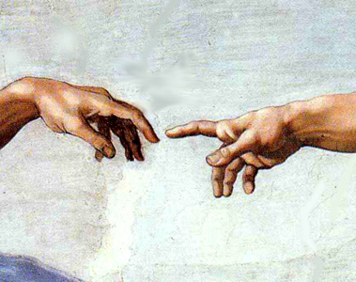
TEMPERAMENTUL
In limbaj popular temperamentul= firea omului

Slide 2

Istoria
Diferentele dintre oameni au fost sesizate inca din Antichitate de catre medicii Hippocrate si Galenus. Ei au considerat aceste diferente energetice dintre oameni rezulta din amestecul in proportii variabile a umorilor organismelor ( sange, flegma, bila neagra,bila galbena).
Cei doi medici au impartit oamenii dupa compozitia umorala in 4 categorii:
Sangvinic
Flegmatic
Melancolic
Coleric
In sec. al XIX-lea Pavlov, neurofiziolog rus, a facut cercetari asupra sistemului nervos si a descoperit 3 proprietati ale acestuia:
Forta
Mobilitate
Echilibru

Slide 3
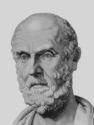
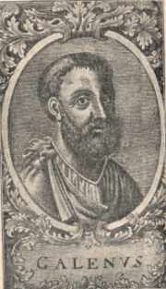
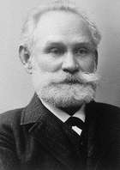
Hippocrate
Galenus
Pavlov

Slide 4

Din combinatiile acestora rezulta 4 tipuri de activitate nevoasa superioara:
Puternic, echilibrat, mobil= sangvinic
Puternic, neechilibrat, mobil= coleric
Puternic, echilibrat, inert= flegmatic
Slab (luat global)= melancolic

Slide 5
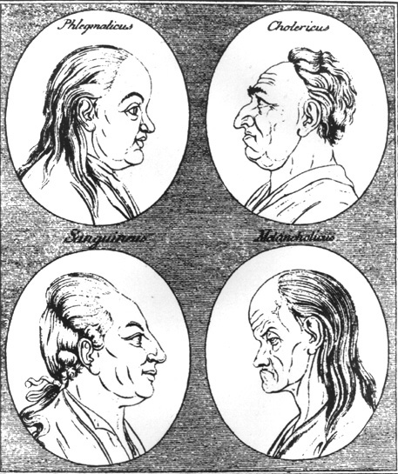

Definitie
TEMPERAMENTUL este componenta dinamico-energetica a personalitatii care rezulta din influenta tipului de activitate nevoasa superioara (A.N.S) asupra comportamentului.

Slide 6

Caracteristici generale
Este înnăscut (fiind dependent de tipul de A.N.S) și deci stabil, în linii mari, pe tot parcursul vieții;
Este neutru din punct de vedere valoric;
Este rareori în stare pură;
Este educabil (poate fi influențat prin mijloace educaționale);
Trăsăturile de temperament pot fi compensate prin dezvoltarea la nivelul caracterului a unor însuşiri care să suplinească;

Slide 7
Cercetările moderne, au demonstrat existenţa a patru tipuri de temperamente: tipul puternic neechilibrat excitabil corelează cu temperamentul coleric, cel puternic echilibrat mobil se exprimă în temperamentul sangvinic, tipul puternic echilibrat inert în temperamentul flegmatic, tipul slab (luat global) fiind pus la baza temperamentului melancolic.
În descrieri mai vechi se adaugă şi alte criterii de clasificare a temperamentului, cum sunt acelea de: stenic – astenic, încordat – relaxat, hipertimic – hipotimic.
INSTABIL
Întristat
Anxios
Rigid
Sobru
Pesimist
Rezervat
Nesociabil
Liniştit
Reactiv
Neastâmpărat
Agresiv
Excitabil
Schimbător
Impostor
Optimist
Activ
MELANCOLIC COLERIC
FLEGMATIC SANGVINIC
INTROVERTIT
EXTRAVERTIT
Pasiv
Grijuliu
Îngândurat
Paşnic
Controlat
Demn de încredere
Temperat
Calm
Sociabil
Vorbăreţ
Săritor
Hazliu
Vivacitate
Spirit de grup
Aptitudini de
conducere
STABIL
Clasificarea categorială a temperamentelor (după Eysenck)

Slide 8
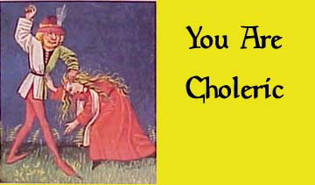
Colericul
Reacții emoționale puternice și reactivitate motorie accentuată
Impulsiv și uneori chiar violent, agresiv
Face risipă de energie, reușind însă să-și dovedească rapid capacitățile
Inconstant în relațiile cu ceilalți
Vorbire inegală, inclinații spre exagerare

Slide 9
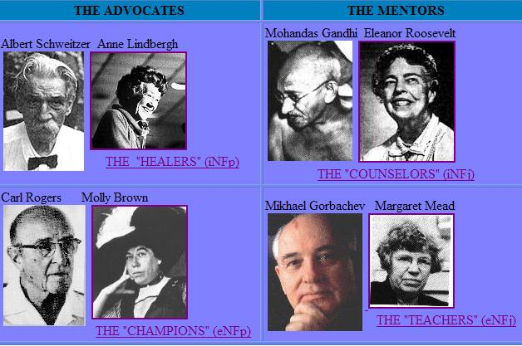
COLERICI

Slide 10
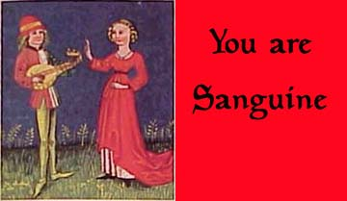
Sangvinicul
Vioi, vesel, bine dispus, trece totuși de la o trăire afectivă la alta
Se adaptează relativ ușor, ceea ce îi permite stabilirea rapidă de relații sociale
Abundența expresiei verbale și fire comunicativă
Ia ușor decizii, simțind nevoia variației situațiilor

Slide 11
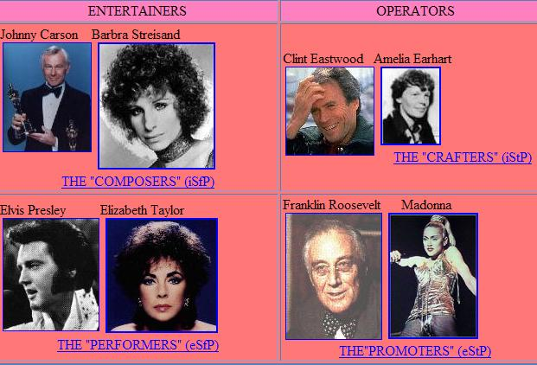
SANGVINICI

Slide 12
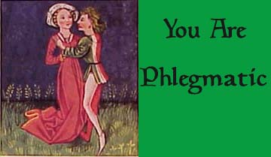
Flegmaticul
Calm, imperturbabil, chiar lent
Echilibru emoțional, fiind puțin reactiv din acest punct de vedere, dar cu sentimente durabile
Caracterizat de răbdare și toleranță
Se adaptează mai greu și trece cu o oarecare dificultate de la o activitate la alta
Meticulos, inclinat spre rutină

Slide 13
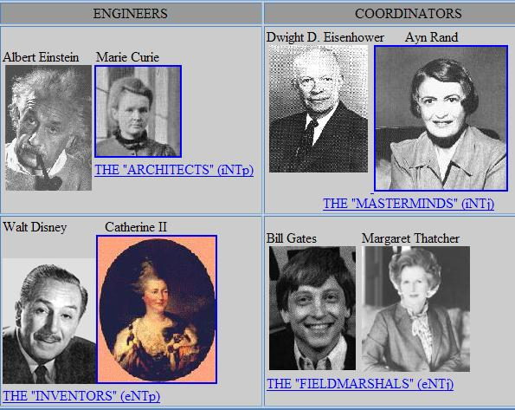
FLEGMATICI

Slide 14
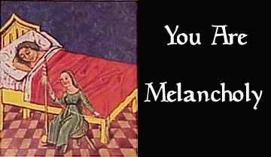
Melancolicul
Emotiv și sensibil, are dificultăți de adaptare
Capacitate de lucru redusă, dar obține un randament progresiv
Înclinat spre reverie și interiorizare
Puternic afectat de insuccese, compensează insuccesele prin inchiderea în sine
Capabil de activități de migală

Slide 15
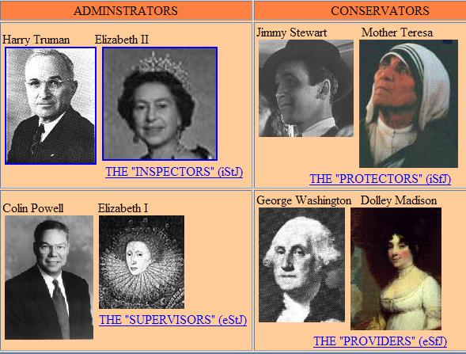
MELANCOLICI

